Slide 1


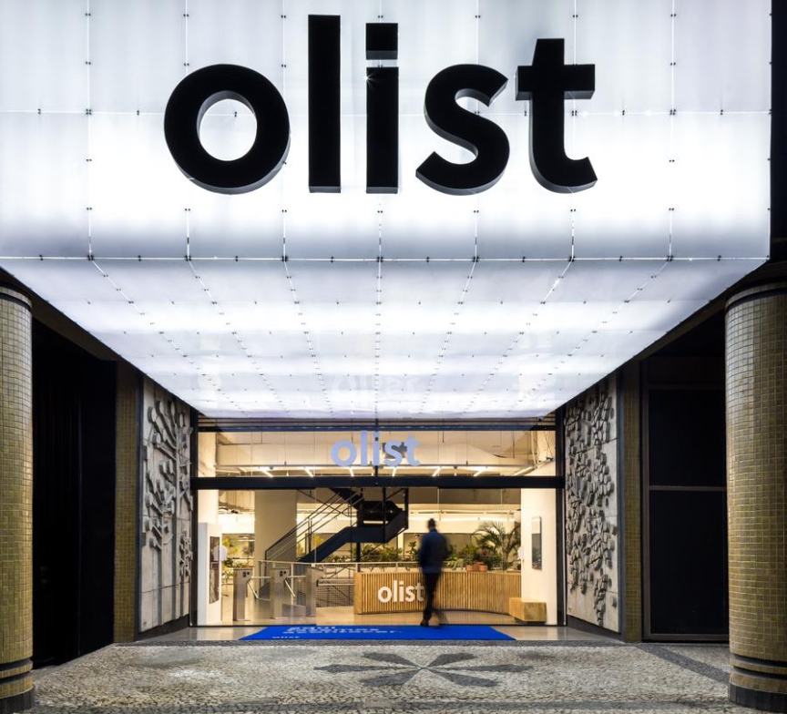
DATA ANALYSIS – BATCH 35 / GRP 4
Pierre FRANQUET
Vincent LAV
Edouard DIALLO
Gaël REGNAUT

Slide 2

Présentation Olist
- Olist : Plateforme de commerce électronique brésilienne, 2015 par Tiago Dalvi.
- Public cible : PME.
- Position : Un des leaders du marché en ligne au Brésil.
- Objectif principal : Connecter vendeurs avec acheteurs.
- Fonctionnement : Intermédiaire entre vendeurs et diverses places de marché (Mercado Libre, Americanas.com, Submarino, etc.), permettant d'élargir la clientèle sans gérer chaque plateforme.
- Modèle de Livraison directe : Livraison directe des vendeurs aux clients.
- Avantage : Réduction des coûts pour les petites entreprises.
- Investissement récent : 166 M EUR levés.
- Gamme de produits : Plus de 73 catégories grâce à un large réseau de fournisseurs.

Slide 3
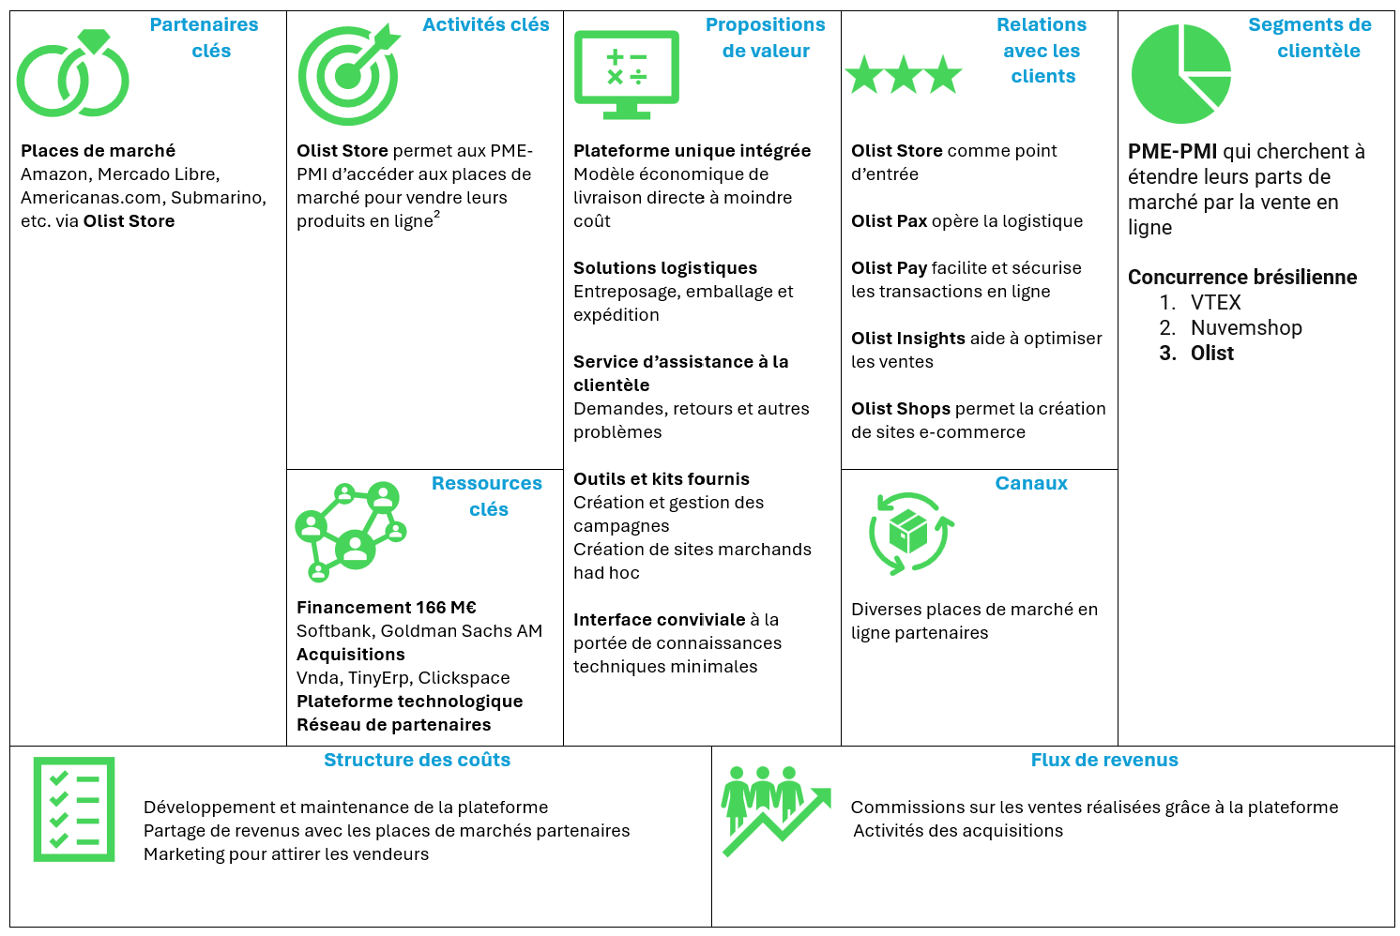
Business Model

Slide 4
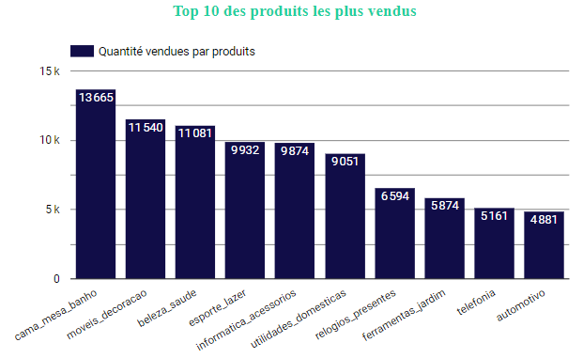
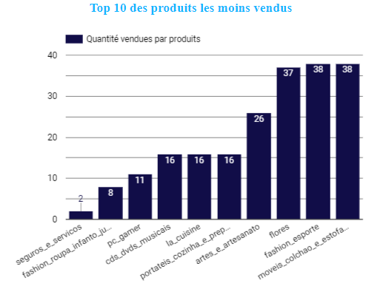
Analyse des ventes

Slide 5
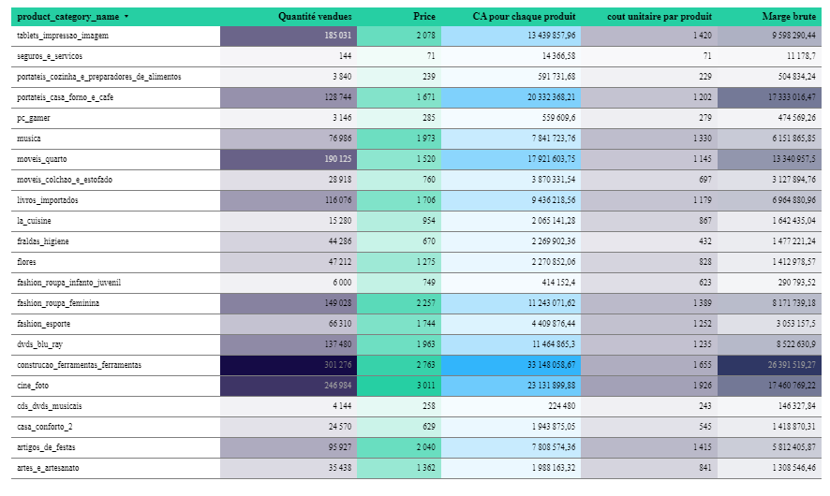
Analyse des ventes

Slide 6
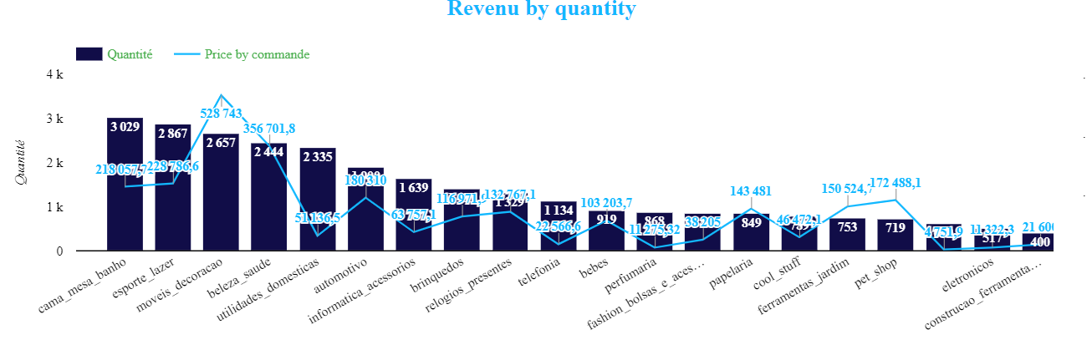
Analyse des ventes / Produit

Slide 7
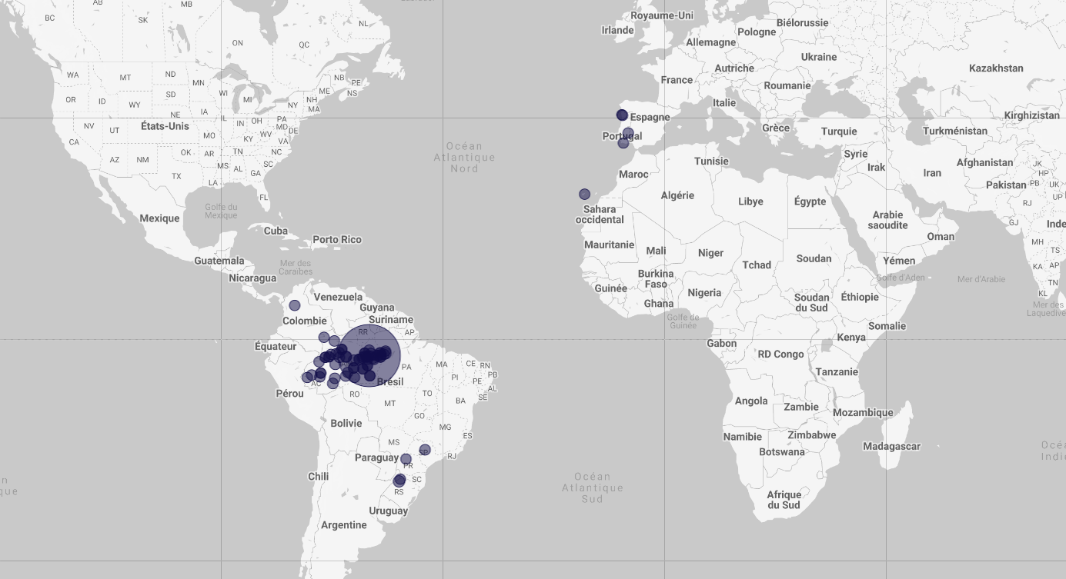
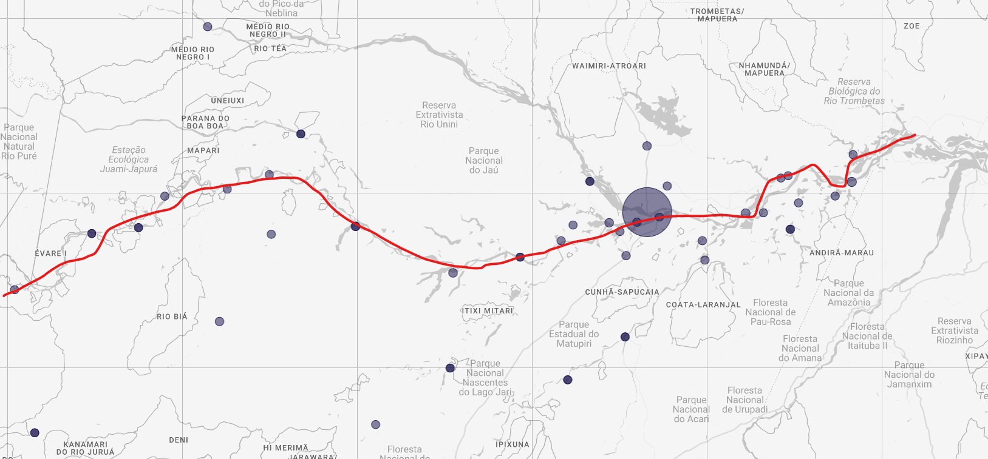
Analyse des ventes / Produit
Fleuve Amazone

Slide 8
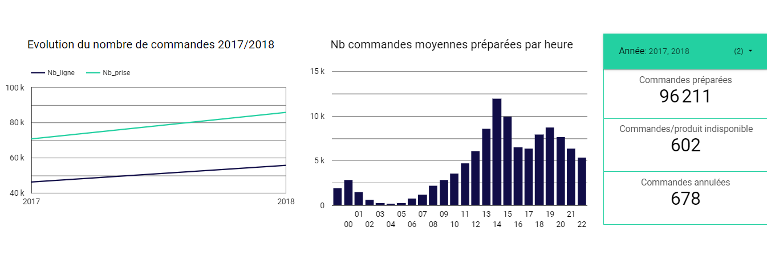
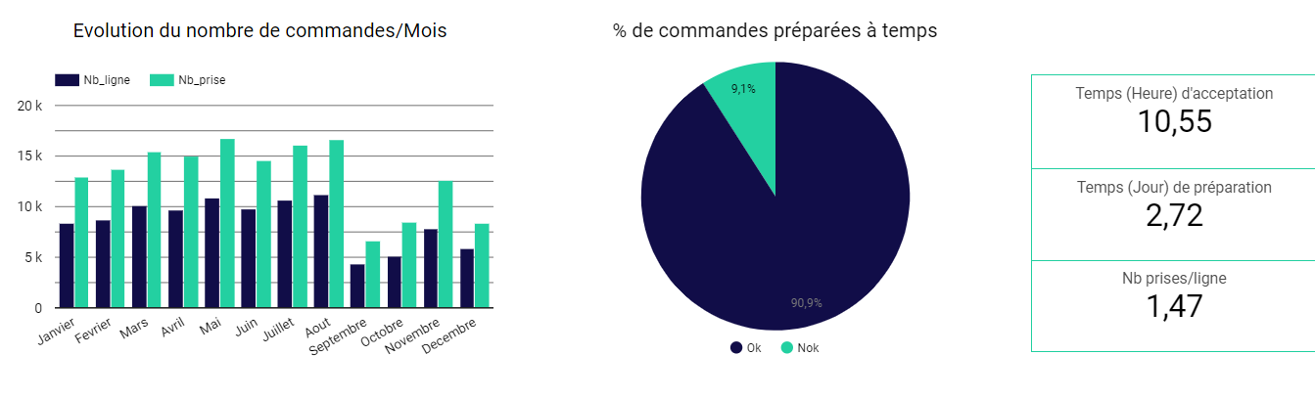
Logistics Retail

Slide 9
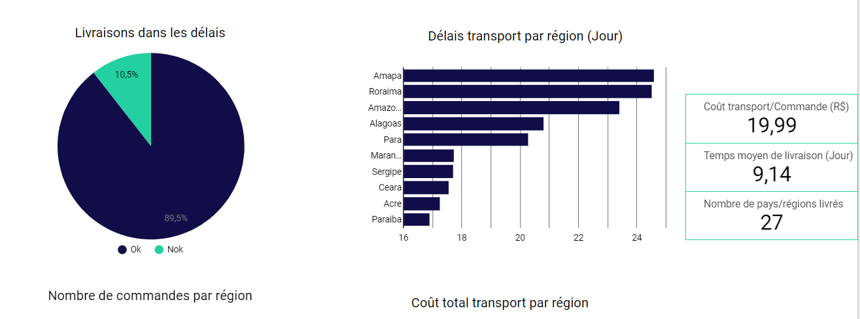
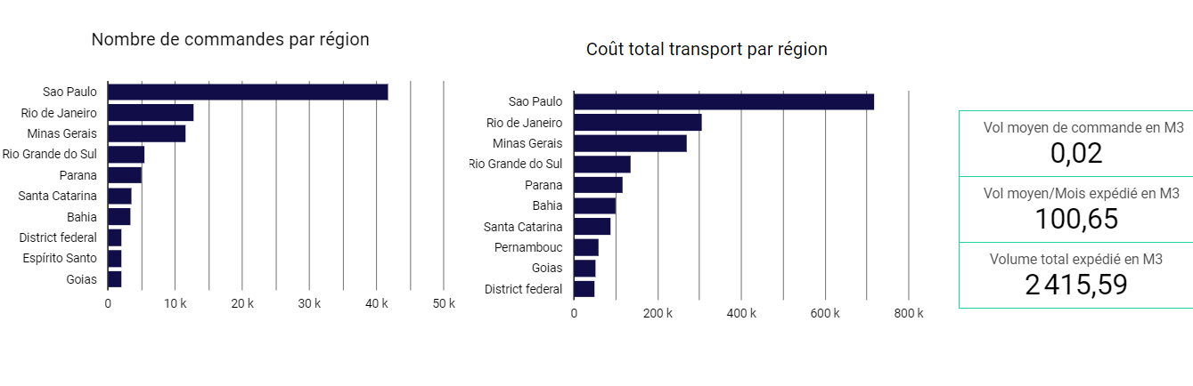
Logistics Transport

Slide 10
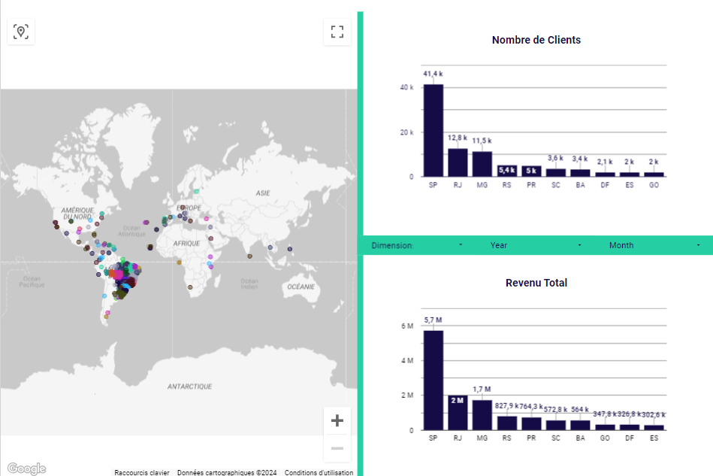
Customer Distribution

Slide 11
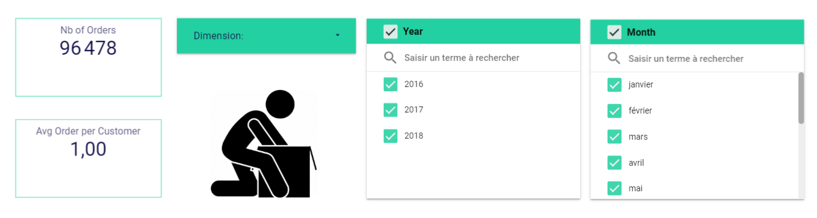
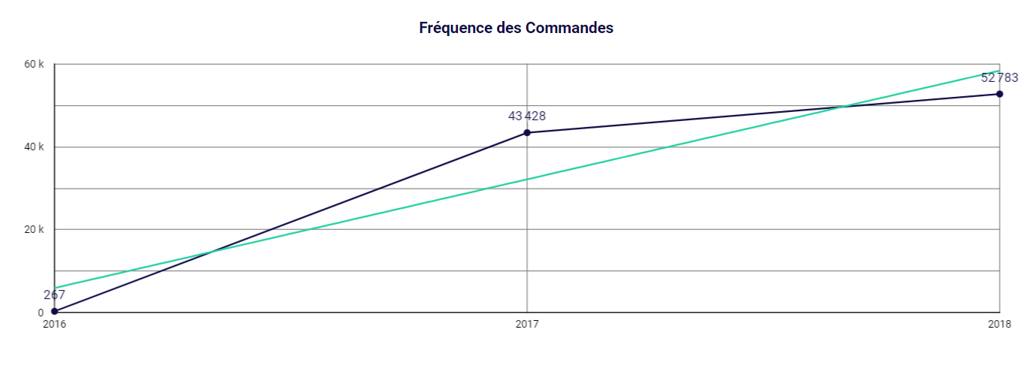
Customer Behavior

Slide 12
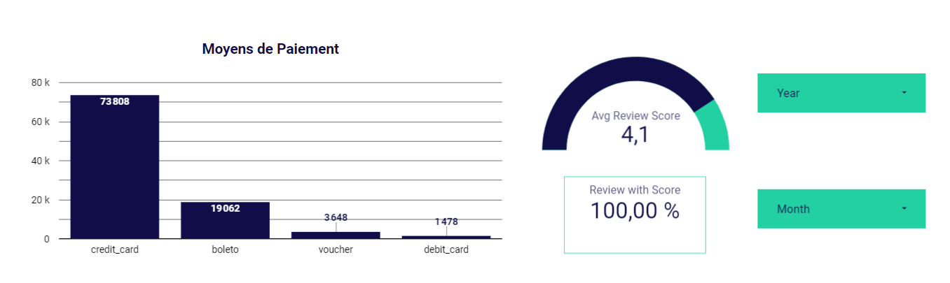
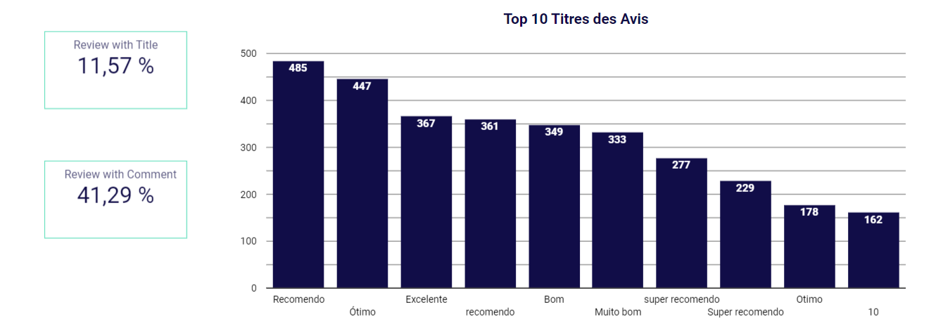
Customer Experience

Slide 13
Recommandation
Recommandation pour améliorer leur Ventes
Recommandation pour la logistique
Recommandation sur la clientèle et expansion géographique

